Slide 1
FPGA專題實習-乒乓球機
C109112113 侯勝發

Slide 2
需求分析
乒乓球遊戲機:
規則 :
初始由右方發球，之後輪流發球
得分條件 : (1)提前擊球 (2)未擊到球
功能:
通過UART在電腦顯示得分，且可進行模式設定 :
(1)三段速度 (2)設定獲勝分數 : 1~9 (3)變速球模式
可由鍵盤、FPGA上按鈕擊球
透過VGA、LED可顯示球體移動(HW4、5)
可雙向傳輸(HW6)

Slide 3
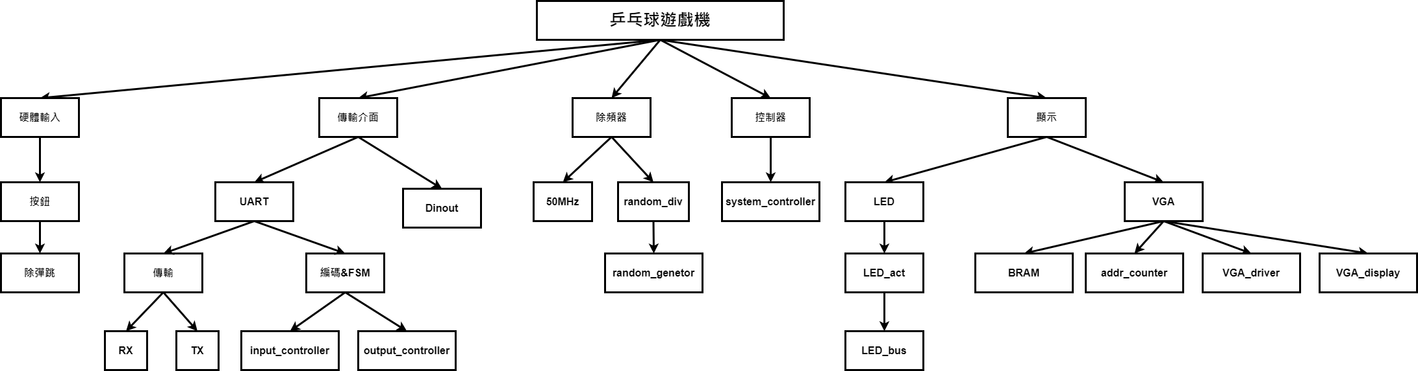
系統分析
Breakdown:

Slide 4
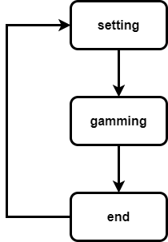
系統分析
Workflow:

Slide 5
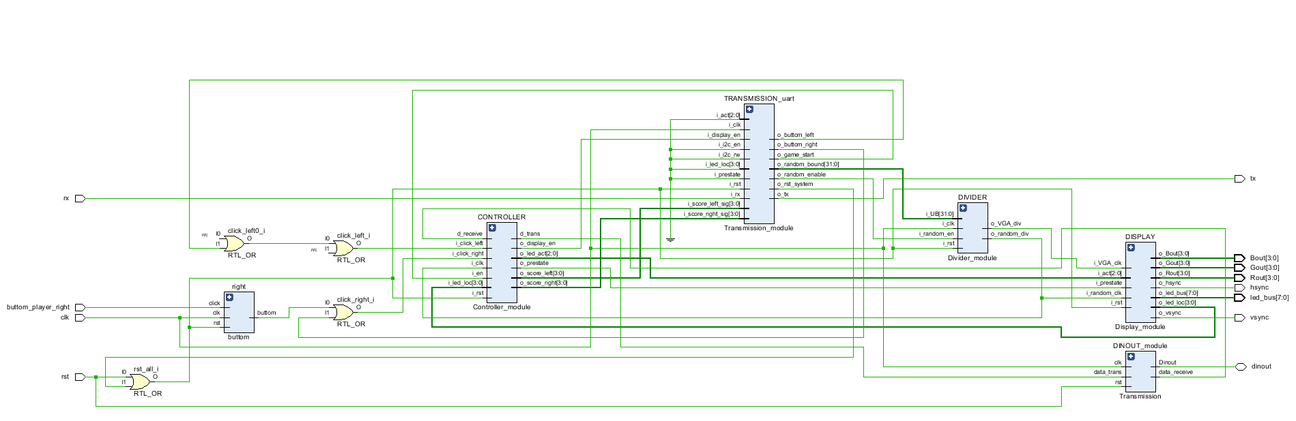
專案架構
Architecture:

Slide 6
系統設計
module:
1.除頻器 : EGO-XZ7 板上的時脈為100MHZ ，需透過除頻器將時脈下降
2.開關防彈跳 : 使用防彈跳電路保證按鈕按下去時不會重複判定
3.system_controller : 對擊球狀態進行判斷
4.LED_action : 用來判斷LED的顯示動作
5.LED燈列 : 用來顯示LED流水燈
6.UART_RX : 用來接受來自電腦訊號
7.UART_TX : 用來發送訊號給電腦
8.Input_controller : 將接受到的訊號轉成相對的輸入
9.Output_controller : 選擇輸出的串列訊號
10.Dinout : 雙向傳輸單筆資料
11.VGA : 使用VGA顯示圖形

Slide 7
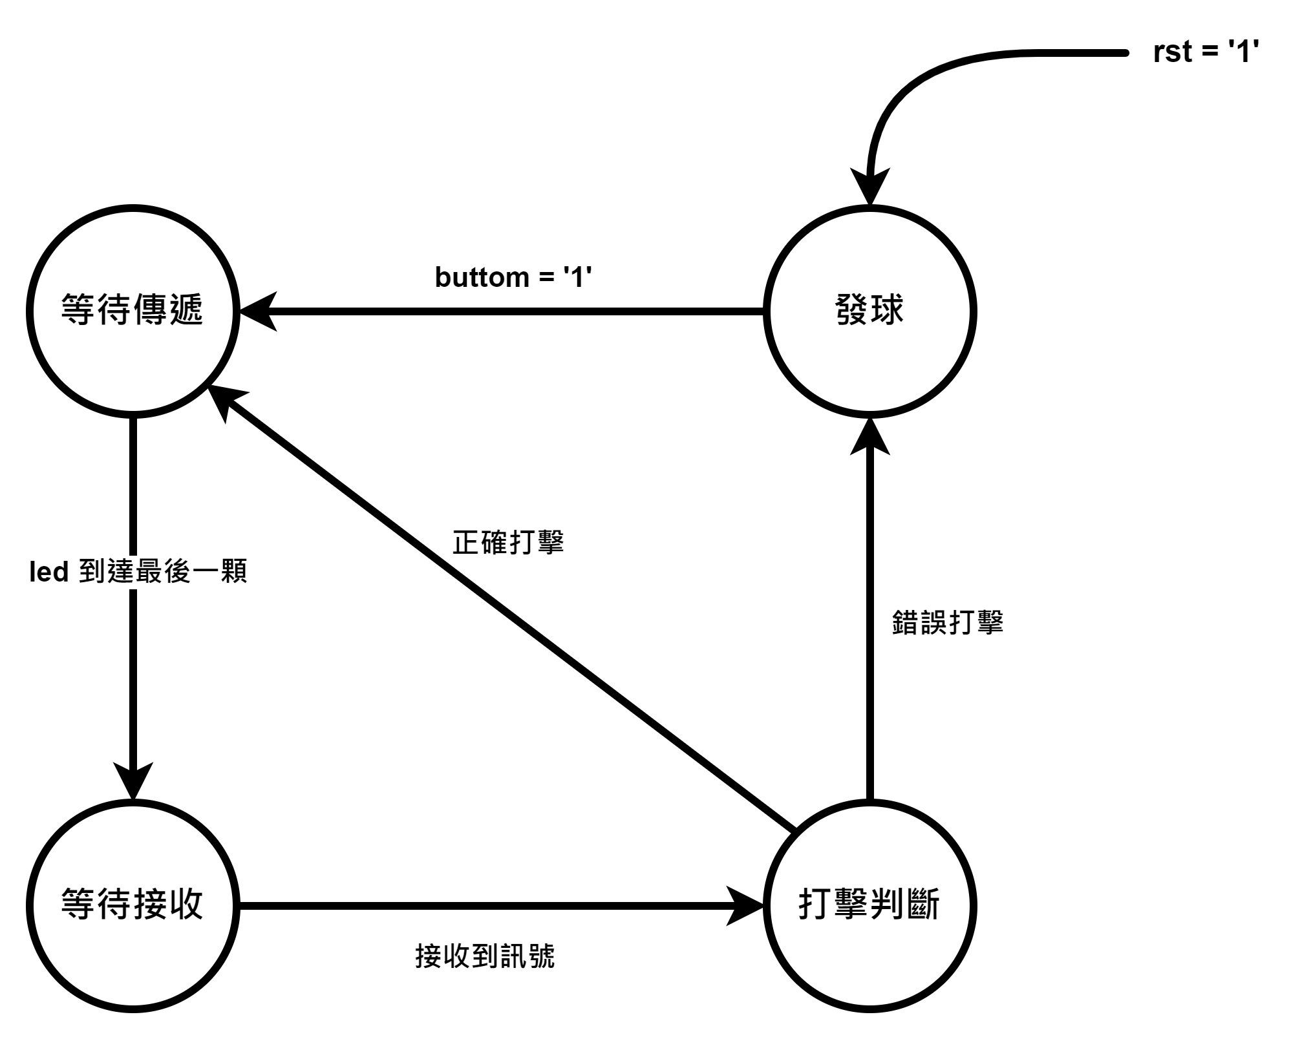
系統設計
設計FSM :
1.system_controller :

Slide 8
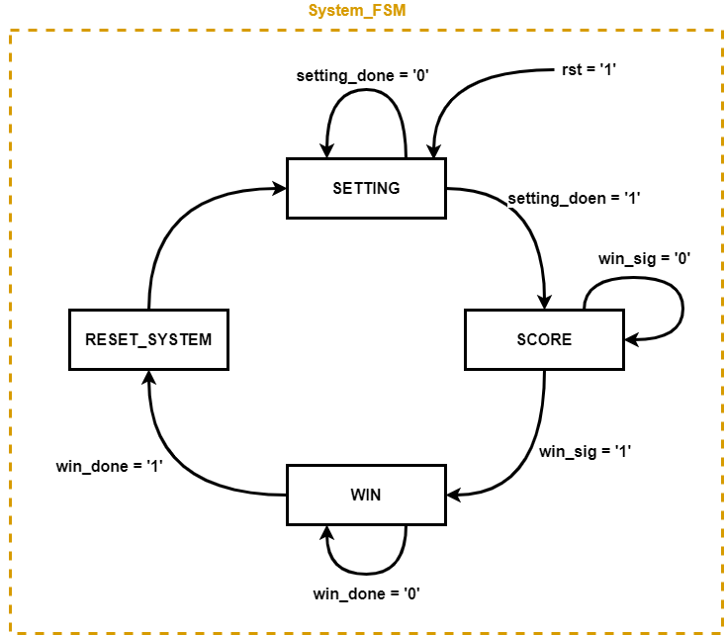
系統設計
設計FSM :
2.output_controller :
(1)system_FSM

Slide 9
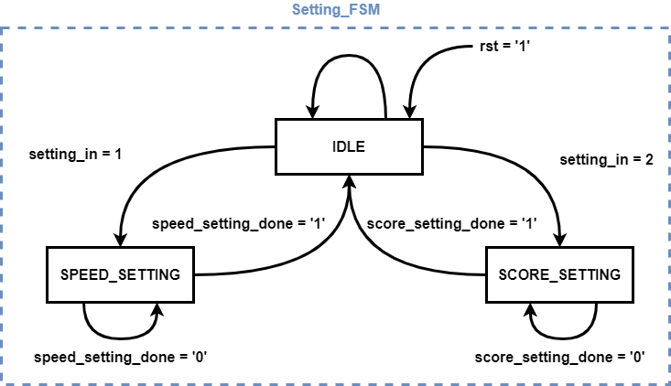
系統設計
設計FSM :
2.output_controller :
(2)setting_FSM

Slide 10
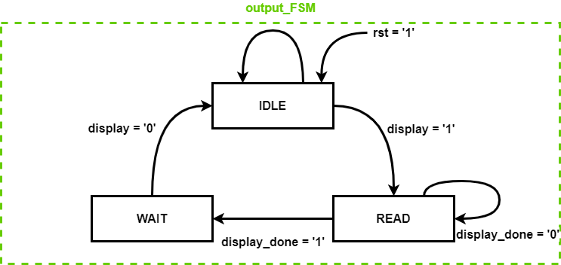
系統設計
設計FSM :
2.output_controller :
(3)output_FSM

Slide 11
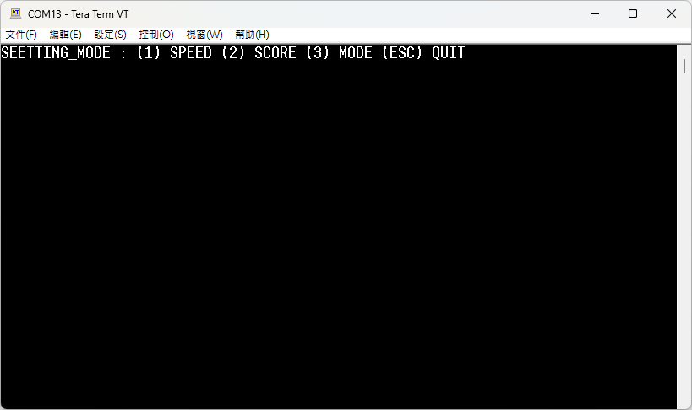
成果展示
設定模式:
選擇 1 進入設定速度；選擇2進入設定分數；選擇3進入模式設定，設定完成後按下ESC結束設定

Slide 12
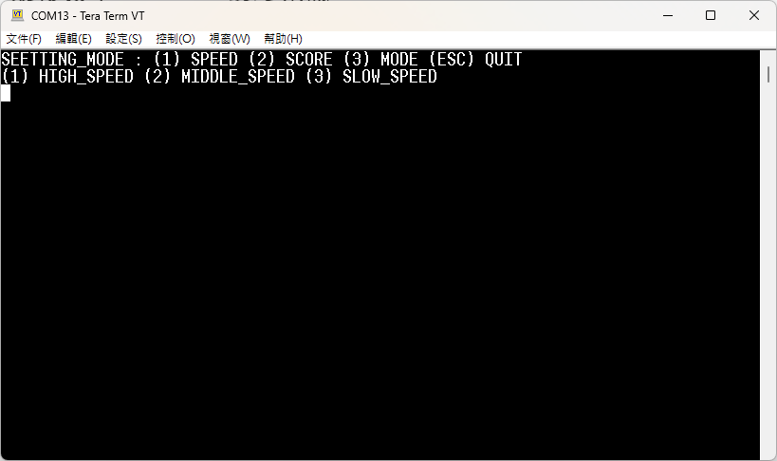
成果展示
設定模式:
使用鍵盤輸入數字1，進入設定速度，接著透過選擇1、2、3，可以選擇預設好的三種速度最後按下”ENTER”設定完成

Slide 13
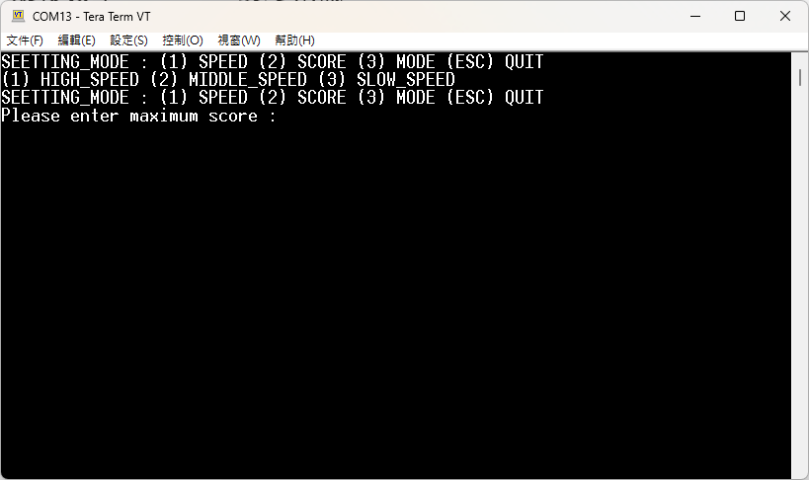
成果展示
設定模式:
使用鍵盤輸入數字2，進入設定分數，接著透過選擇1~9 可以設定分數上限
最後按下”ENTER”設定完成

Slide 14
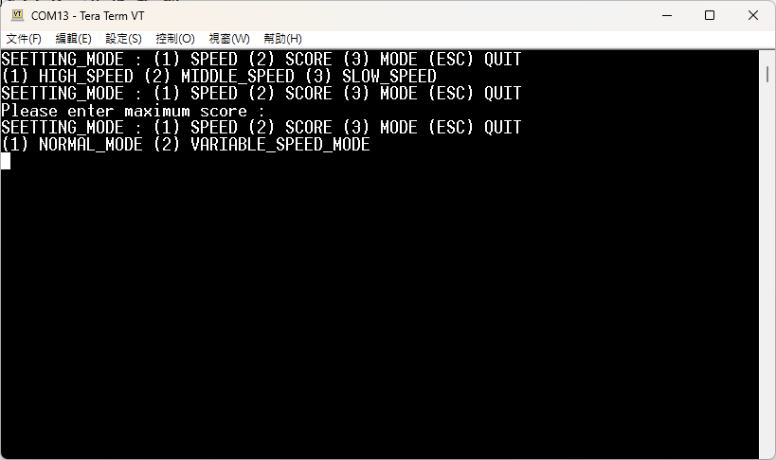
成果展示
設定模式:
使用鍵盤輸入數字3，進入模式設定，可選擇一般模式或變速球模式
最後按下”ENTER”設定完成

Slide 15
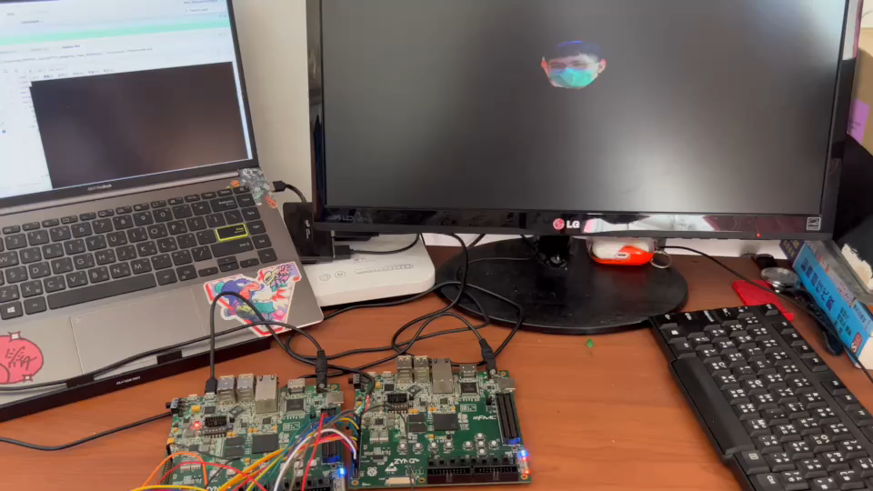
成果展示
實際操作:

